Slide 1
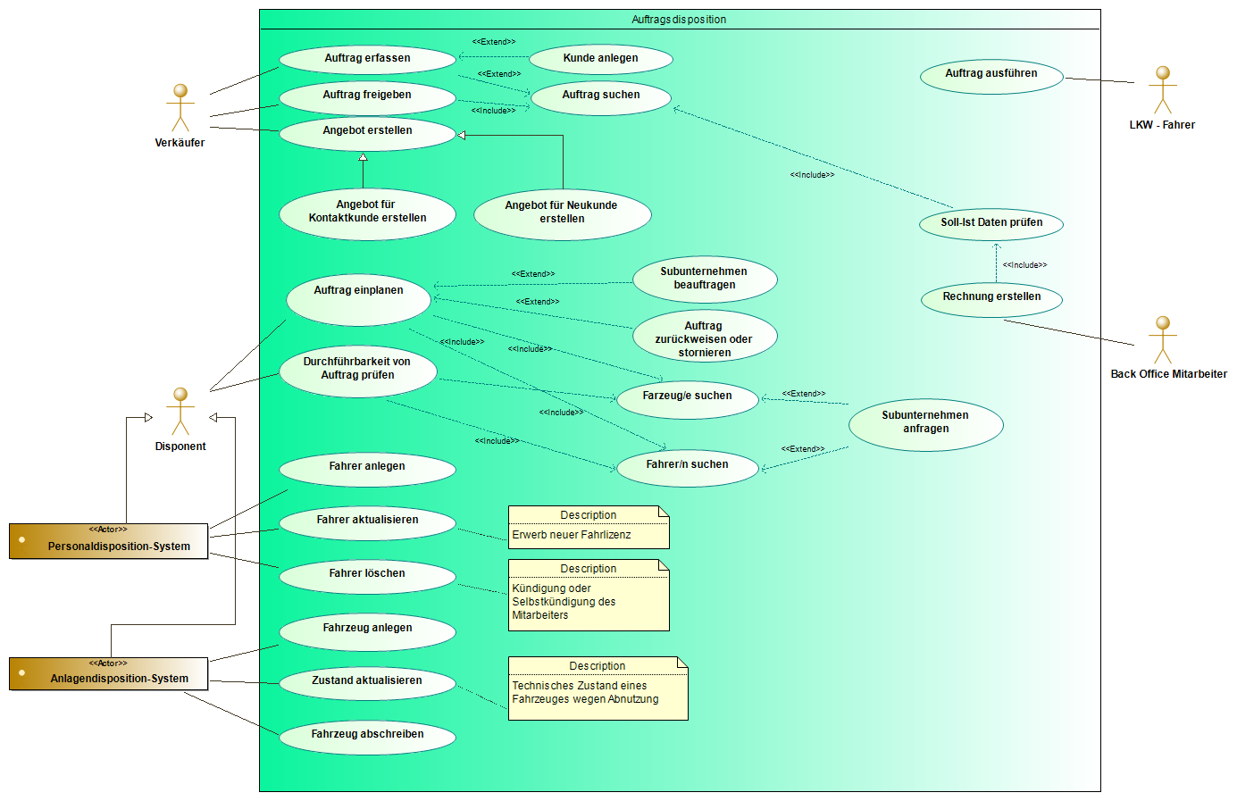
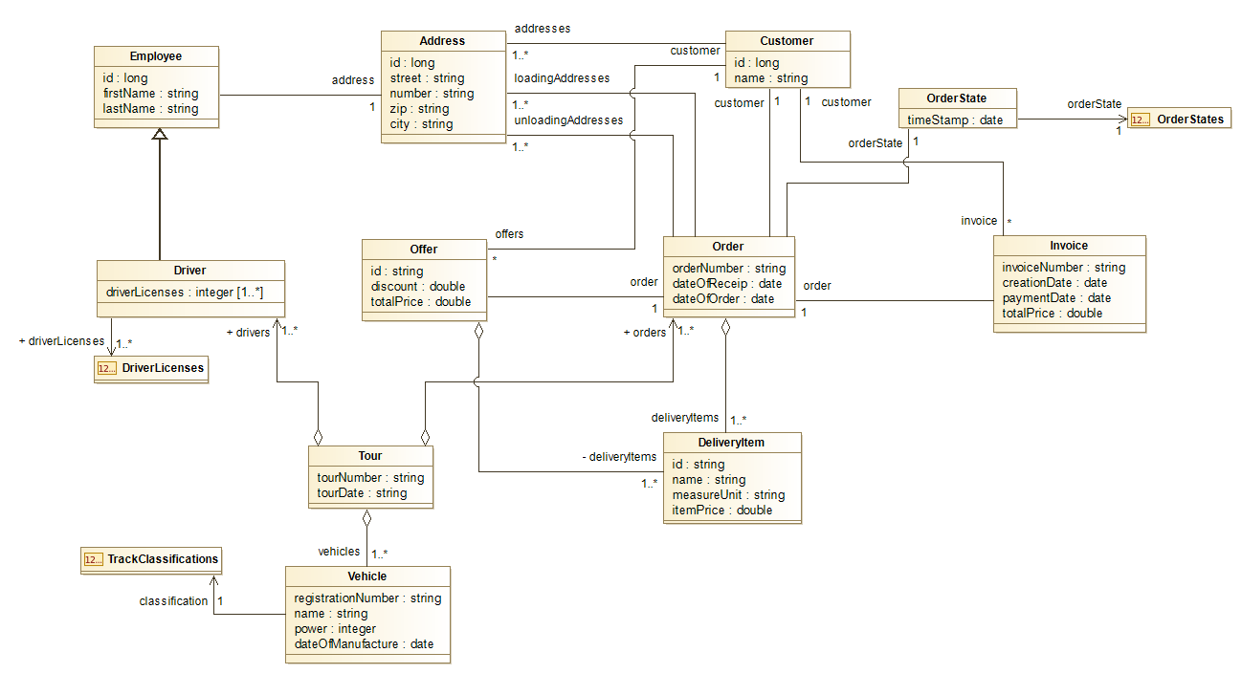
Software für ein Speditionsunternehmen
Modellierung der Use Cases und Klassendiagramm
für die Auftragsdisposition

Slide 2
Kurze Einleitung
Die zu modellierende Software soll eine Unterstützung für die Durchführung von Vier Phasen der Auftragsdisposition unterstützen:
Auftragsannahme
Auftragseinplanung
Auftragsausführung
Auftragsfakturierung

Slide 3
Use Case Diagramm

Slide 5
Die beteiligten Aktoren und deren Verantwortung
Verkäufer und Disponent
Sind für die Auftragsannahme und Fakturierung verantwortlich
LKW – Fahrer Backoffice - Mitarbeiter
Sind für die Auftragsausführung verantwortlich

Slide 6
Use Cases der Verkäufer
Auftrag Suchen
Wenn der Auftrag bereits im System erfasst ist, wird mit der Bearbeitung fortgesetzt.
Andernfalls soll die Suche des Auftrages mit der Auftragserfassung ergänzt werden, somit wird eine „Extend - Beziehung“ zwischen beiden Fällen gebildet.
Auftrag erfassen
Bevor ein Auftrag im System gespeichert wird, müssen alle dazu gehörende Daten erfasst und gespeichert werden dies ist der Fall, wenn z.B. :
Kontaktkunde mit einer neuen Lieferung beauftragt oder,
neu gewonnener Kunde mit der gewünschten Speditionsleistung beauftragt wird.

Slide 7
Use Cases der Verkäufer
Kunde anlegen
Damit ein Auftrag von Neukunde erfasst werden kann, muss neuer Kunde als erstes im System erfasst und gespeichert werden. Das heißt, dass Use Case „Auftrag erfassen“ mit dem „Kunde anlegen“ erweitert werden muss, andernfalls besteht keine Möglichkeit einen neuen Auftrag zu erfassen und dementsprechend weiter zu verarbeiten.
Auftrag freigeben
Wird von Disponent eine Durchführbarkeit des Auftrages bestätigt, kann ein Auftrag von Verkäufer für die weitere Verarbeitung freigegeben werden.
Angebot erstellen
Nachdem ein Auftrag freigegeben ist, kann ein Angebot für den Neukunde oder Kontaktkunde erstellt werden. Der Use Case „Angebot erstellen“ ist dabei eine Generalisierung von Use Cases Angebot für Neukunde erstellen, Angebot für Kontaktkunde erstellen
Angebot für Neukunde erstellen
Ein Angebot wird erstellt basierend auf Bedingungen für den Neukunde oder z.B. in einer Form von Nachlass, wie Mengenrabatt oder Skonto, für Neukunde oder ergänzende kostenfreie Zusatzleistung
Angebot für Kontaktkunde erstellen
Kontaktkunde bekommt ein Angebot bezogen auf davor vereinbarten Bedingungen nach Tarifvertrag oder ergänzend dazu ein unverbindliches „Stammkunderabatt“.

Slide 8
Use Cases des Disponenten
Durchführbarkeit des Auftrages prüfen
Neben weiteren Bedingungen hängt die Ausführung eines Auftrages von Vorhandensein zum gewünschten Lieferdatum der geeigneten Lieferfahrzeugen und die Fahrer mit dazu passenden Fahrerlaubnis/Lizenz (z.B. Gefahrgutschulung).
Dies bedeutet, ein Disponent muss einschließlich auch die passenden Fahrzeuge und Fahrern finden, wodurch entstehen Use Cases „Fahrzeug suchen“ und „Fahrer suchen“ als „Include-Beziehungen“ für die Prüfung von Auftragsdurchführbarkeit.
Subunternehmen anfragen
Besteht aktuell keine Möglichkeit Fahrzeuge oder Mitarbeiter für den Kundenauftrag bereitzustellen, wird/kann ein Subunternehmen diesbezüglich angefragt werden. Dadurch erweitert der Use Case „Subunternehmen nachfragen“ die Use Cases „Fahrzeug suchen“ und/oder „Fahrer suchen“.
Subunternehmen beauftragen
Hat das Subunternehmen die benötigten Fahrzeuge oder Mitarbeiter zu dem gewünschten Auftragsdatum, kann dieses auch beim Bedarf für die Unterstützung bzw. Auftragsübername beauftragt werden

Slide 9
Use Cases des Disponenten
Auftrag zurückweisen
Besteht keine Interne oder Externe Möglichkeit ein Auftrag auszuführen, muss ein Auftrag zurückgewiesen werden. Dies kann wegen Ressourcenmangel während der Durchführbarkeit vorkommen, als auch aus verschiedenen Gründen beim „Auftrag einplanen“ geschähen.
Auftrag einplanen
Wird ein Auftrag freigegeben und Kunde nimmt das Angebot an, kann ein Auftrag geplant werden. Dabei sollen die geeigneten Fahrzeuge als auch Fahrer für den Auftrag zugeordnet werden. Als erstes müssen selbstverständlich die Fahrzeuge und Mitarbeiter dafür im System gefunden werden. Somit bildet auch der Use Case „Auftrag einplanen“ die Include-Beziehungen mit „Fahrzeug suchen“ und „Fahrer suchen“.

Slide 10
Use Cases des Back-Office - Mitarbeiters
Soll – Ist Daten prüfen
Führt ein LKW – Fahrer sein Auftrag zu Ende, werden die Daten zum Abgleich an einen Backoffice-Mitarbeiter weitergeleitet. Der Mitarbeiter führt ein Soll – Ist vergleich (z.B. Auftragsmenge und tatsächlich gelieferte Mengen) und erstellen anhand dieser Daten eine Kundenrechnung.
Eine Prüfung der Soll-Ist Daten ist ein Bestandteil der Rechnungsvorbereitung bzw. Rechnungserstellung und bildet deswegen eine Include Beziehung zum Use Case „Rechnung erstellen“.
Rechnung erstellen
Wird ein Auftrag erledigt, erstellt ein Mitarbeiter von Backoffice eine Rechnung unter Berücksichtigung von vorherigen Soll-Ist Vergleich. War ein Soll-Ist Vergleich davor nicht möglich, wird eine Rechnung pauschal, ausgehend von „Soll“ kalkuliert, mit einer Möglichkeit zur späteren Rechnungskorrektur.

Slide 11
Von Use Cases abgeleitete Klassendiagramm

Slide 12
Einleitung
Bezogen auf Use Case Diagramm und Use Case Beschreibungen kann man zu Beginn ein Klassendiagramm auf Drei Pakete unterteilen.
Modell
für die Beschreibung von Use Case abgeleiteten Entitäten und deren Beziehungen
Repositories
für die Darstellung der Datenspeicherung und Datenverarbeitung
Services
für die Darstellung der Manipulation mit Daten

Slide 13
Models

Slide 14
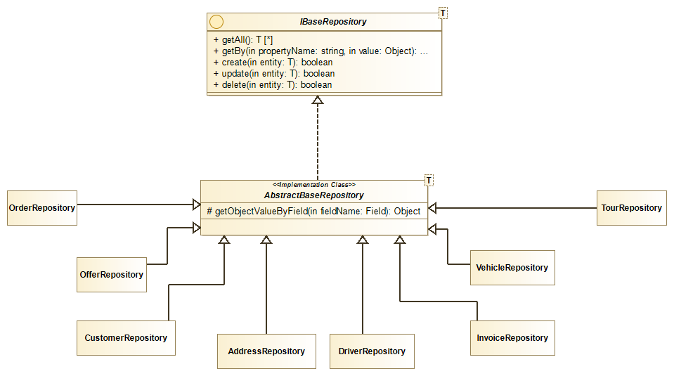
Repositories

Slide 15
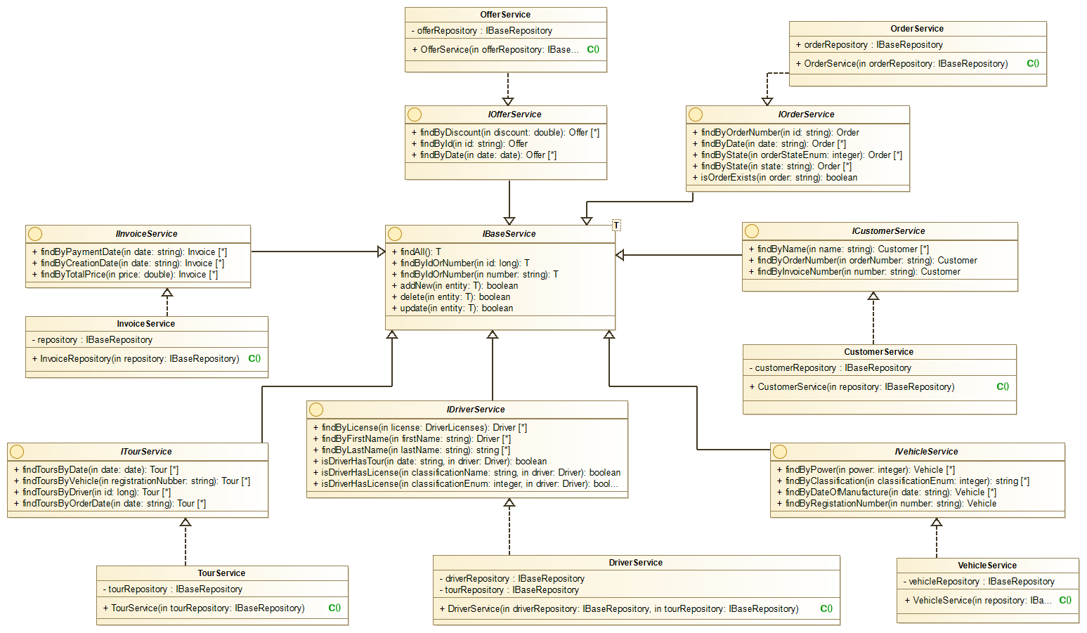
Services

Slide 16
Verwendete Analysemuster
Analysemuster „History“
Die Beziehung Order – OrderState stellt ein Auftragsstatus eines Auftrages zu bestimmten Zeitpunkt dar und somit besteht eine Möglichkeit Auftragsstatus zum bestimmten Zeitpunkt abzulesen.
Analysemuster „Baugruppe“
Dieses Analysemuster wurde für das Zusammensetzen von Tour angewandt. Eine Tour ist aus Fahrzeugen, Aufträgen und Fahrern zusammengesetzt.
Analysemuster „Liste“
An einer Tour können mehrere Fahrzeuge, Fahrer, Aufträge beteiligt werden, wodurch man zu einer 1:N Beziehung für Tour – Driver, Tour – Order, Tour – Vehicle und gleichzeitig zu einer Analysemuster „Liste“ kommt.

